Slide 1
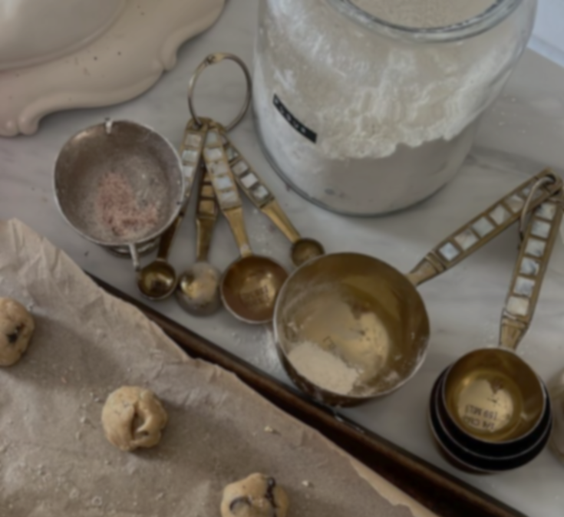
‘Cup to Gram’ PT.2 no longer a criptogram
Evelīna Jūlmane, Programmēšana II-3

Slide 2
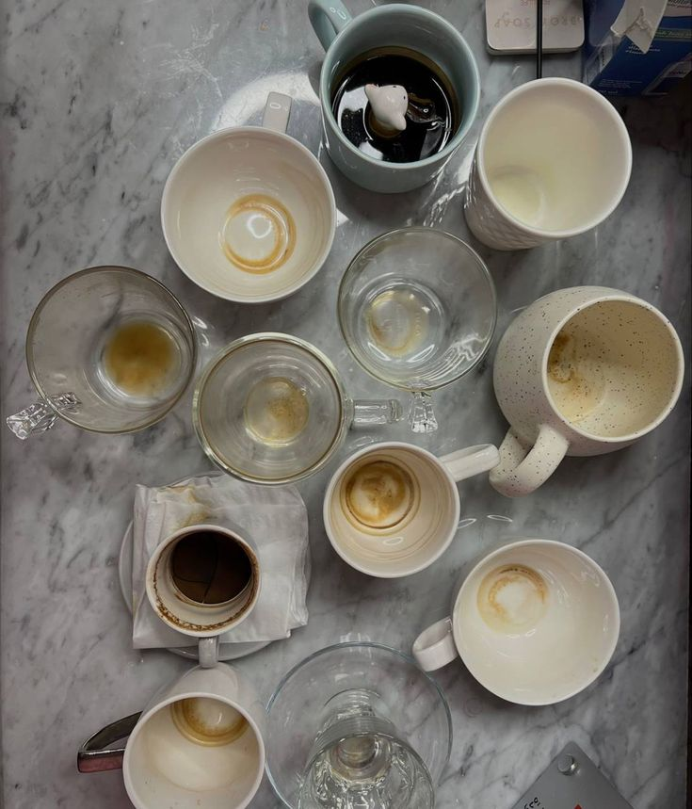
Projekts
Ideja:
Izveidot programmu, kas ne tikai efektīvāk pārveido produkta mērvienības no glāzēm un ēdamkarotēm uz gramiem, bet arī saglabā šos datus recepšu sarakstā.
Mērķauditorija:
Cilvēki, kas izmanto amerikāņu kūku un desertu receptes, bet ne viņu mērīšanas sistēmas. (cilvēki, kas gatavo)
Nepieciešamība: «Gatavošana ir māksla, cepšana ir zinātne»;
Efektivitāte un precīza produktu mērīšana
Links uz projektu: https://github.com/evelinajul/Projekts-II-3

Slide 3

Projektēšana
Svarīgākās funkcijas:
Mērvienību pārvēršana no glāzēm un ēdamkarotēm uz gramiem;
Datu saglabāšana recepšu sarakstā;
Katra lietotāja individuālā profila izveide;
Papildus produktu pievienošana

Slide 4

Projekta izstrāde - programmēšana
Programmatūra tika radīta, izmantojot Python, SQLite3, HTML, CCS un JavaScript programmēšanas valodas.

Slide 5
Refleksija
Grūtības:
Laika menedžments;
Kļūdu meklēšana un labošana.
Sasniegumi:
Plašākas zināšanas par datubāzēm un Python programmēšanas valodu;
Šīs web- programmatūras izveide;
Iespējamie uzlabojumi:
Recepšu saraksta kārtošanas un meklēšanas iespējas;
Iespēja labot vai pilnveidot receptes;
Stiprāka datu aizsardzība

Slide 6
Paldies par uzmanību!

